Slide 1


LĨNH VỰC PHÁT TRIỂN THẨM MĨ
Đề tài: Nặn bánh xe
Lứa tuổi: 24 – 36 tháng
Thời gian: 15-17 phút

Slide 2
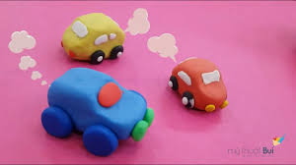
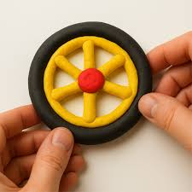

Slide 3

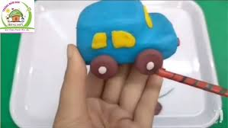

Slide 4

TRẺ THỰC HIỆN

Slide 5
Cảm ơn quý vị đại biểu

